Slide 1

«Самый близкий и родной человек»
Гривенская сельская библиотека 2021 гол

Slide 2
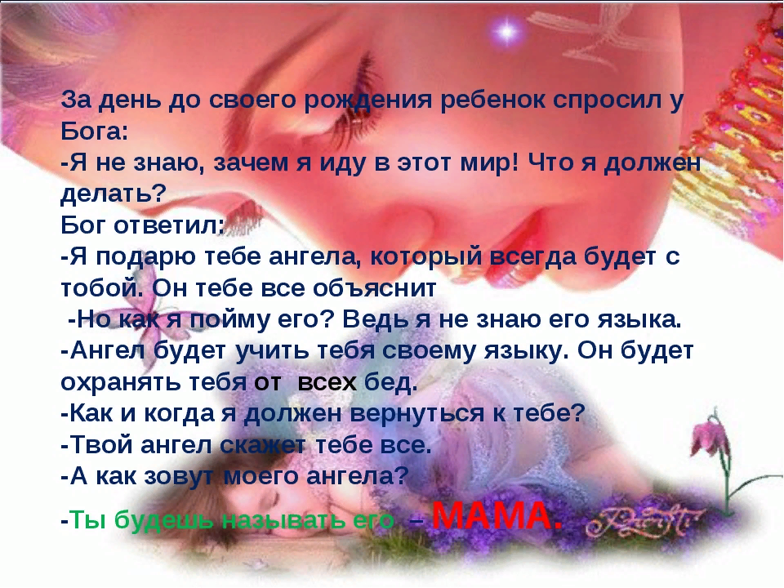
ПРИТЧА

Slide 3
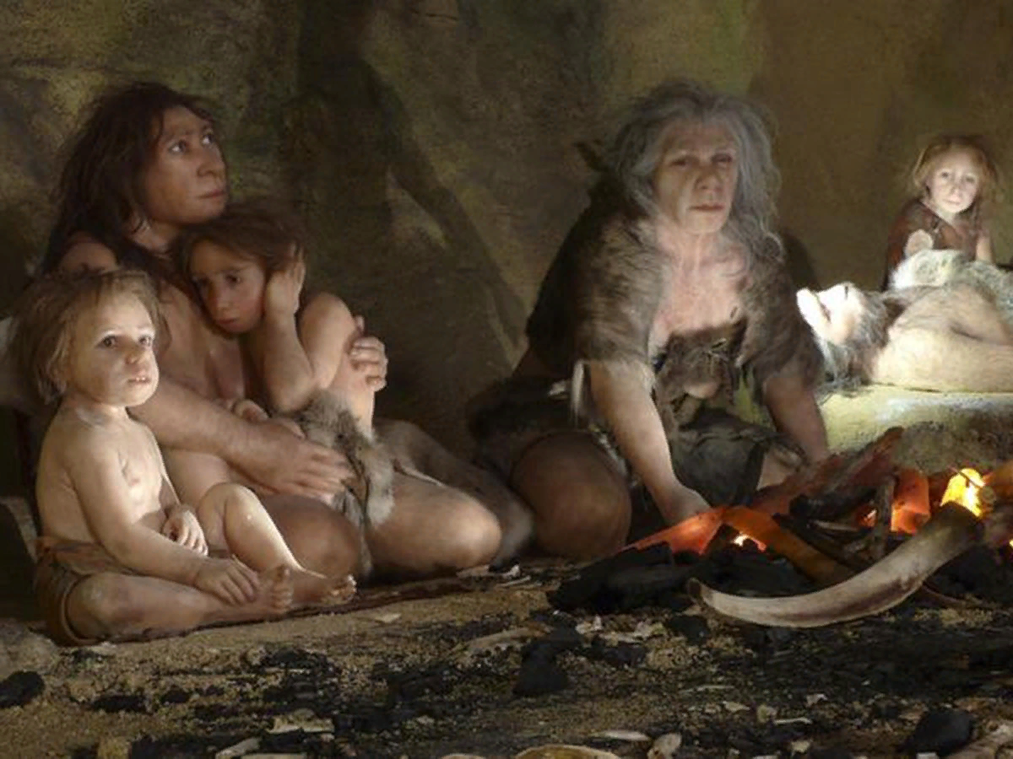
Считается, что слово «МАМА» относится к той группе слов, которое появилось ещё до возникновения у людей членораздельной речи. Эти слова происходят из детского лепета. Слог «ма» – самый простой из того, что может выговорить младенец. И слово МАМА произошло, как предполагают, из повторения этого слога. Ведь мама была главным человеком в жизни малыша в первобытные времена. Он проводил с ней, у её груди всё время пока папа охотился и защищал семью от врагов.

Slide 4

Загадки – рифмы о маме
Не боюсь грозы ни грамма,
Коль со мною рядом…(мама)
Нет в квартире грязи, хлама.
Убрала всё чисто…(мама)
Перед сном, надев пижаму,
Почитать мы просим…(маму)
Угодит шалун коль в яму,
Будет звать на помощь…(маму)
У слона, гиппопотама
Тоже добрая есть…(мама)
Тем детишкам стыд и срам,
Кто своих обидел…(мам)
Песню с добрыми словами
Сочиним любимой…(маме)

Slide 5
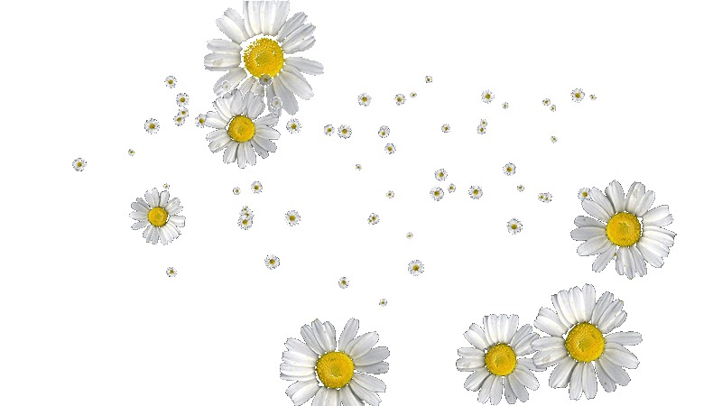
Пословицы о маме
Птица рада весне, а младенец матери.
Нет милее дружка, чем родная матушка.
Нет никого краше, чем матери наши.
Сердце матери лучше солнца греет.
У дитя заболит пальчик, а у матери – сердце.
Материнская забота и на дне моря спасёт.
При солнышке тепло при матери добро.

Slide 6
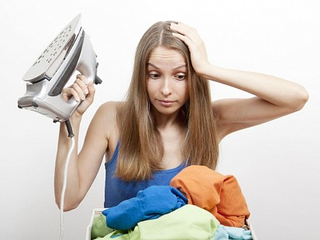
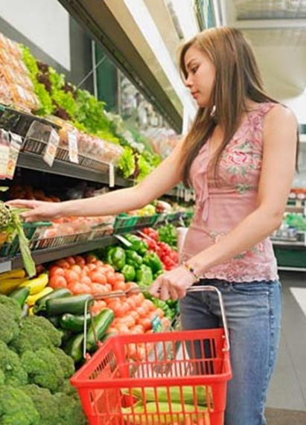
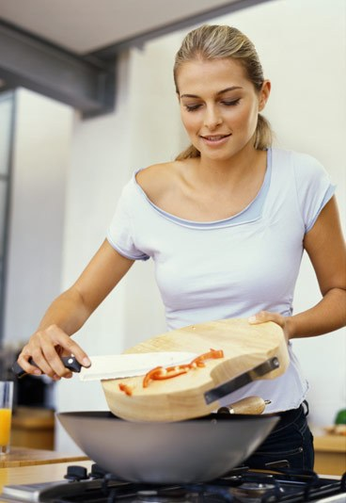
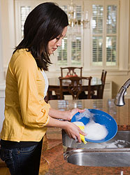
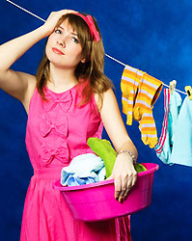
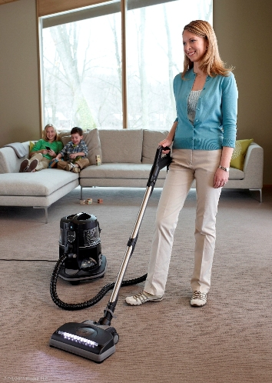
Мамины заботы

Slide 7

Образ матери в живописи

Slide 8
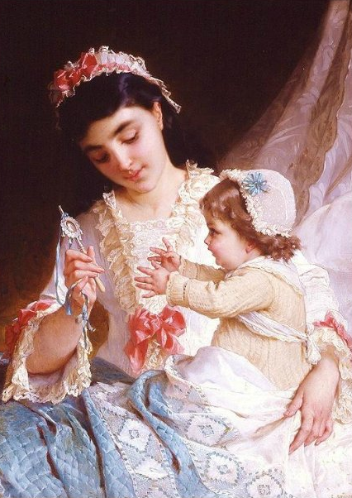
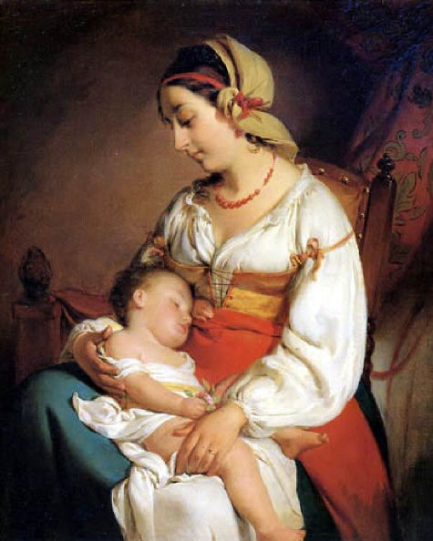

Slide 9
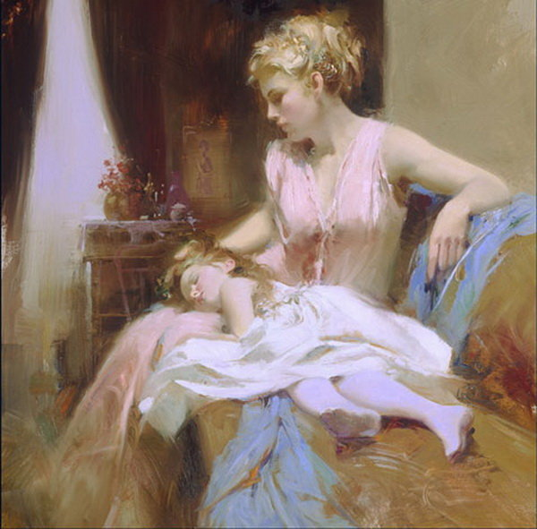
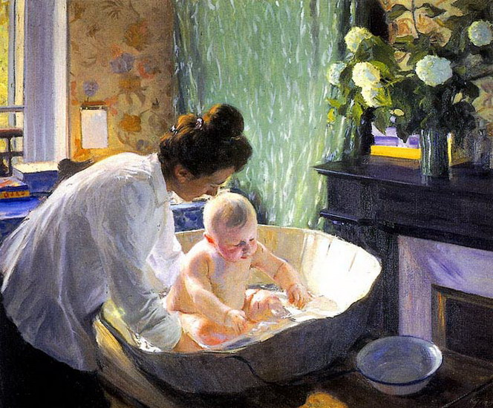

Slide 10
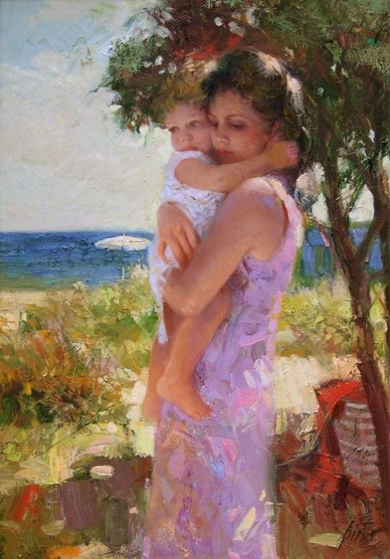
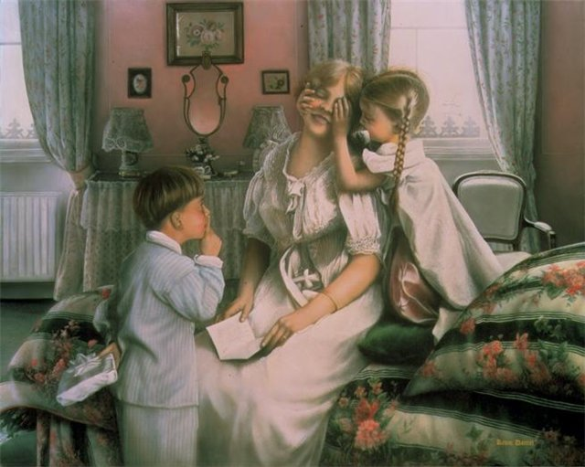

Slide 11
Мамы всякие нужны, мамы всякие важны…
Отгадайте загадки о профессиях

Slide 12
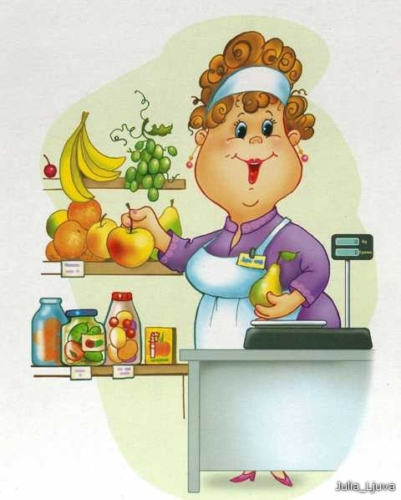
продавец
Есть у мамы на прилавке
Куклы, мячики, булавки,
Обувь - справа, ткани - слева,
Чашки - на витрине.
Мама словно королева
В нашем магазине!

Slide 13
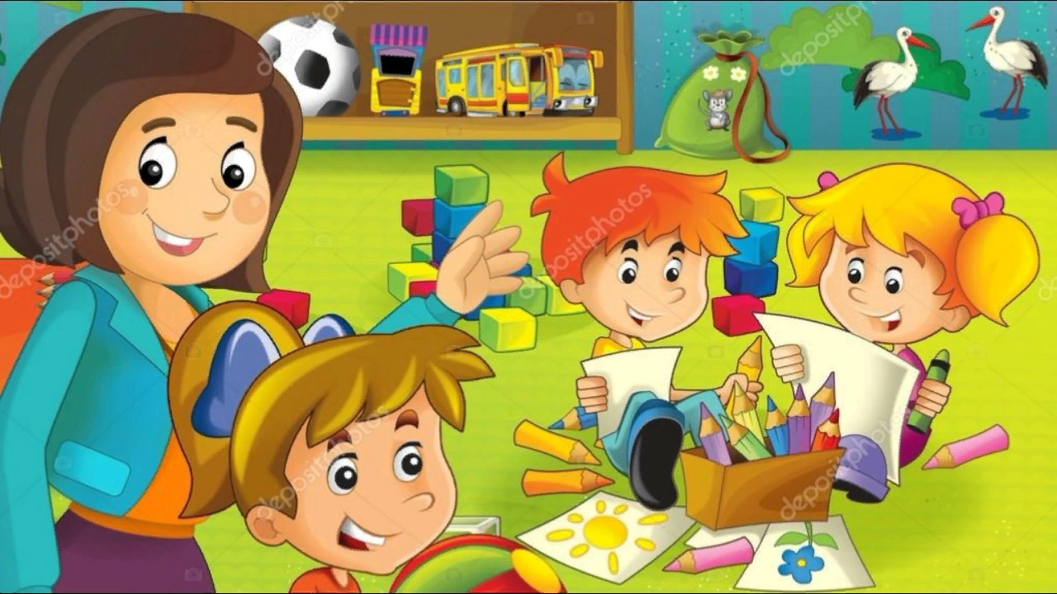
воспитатель
Доброты, тепла, души
Мамочке не жалко.
Ждут мамулю малыши -
Вася, Маша, Галка,
Паша, Сеня и Марат –
Ждет её весь детский сад!

Slide 14
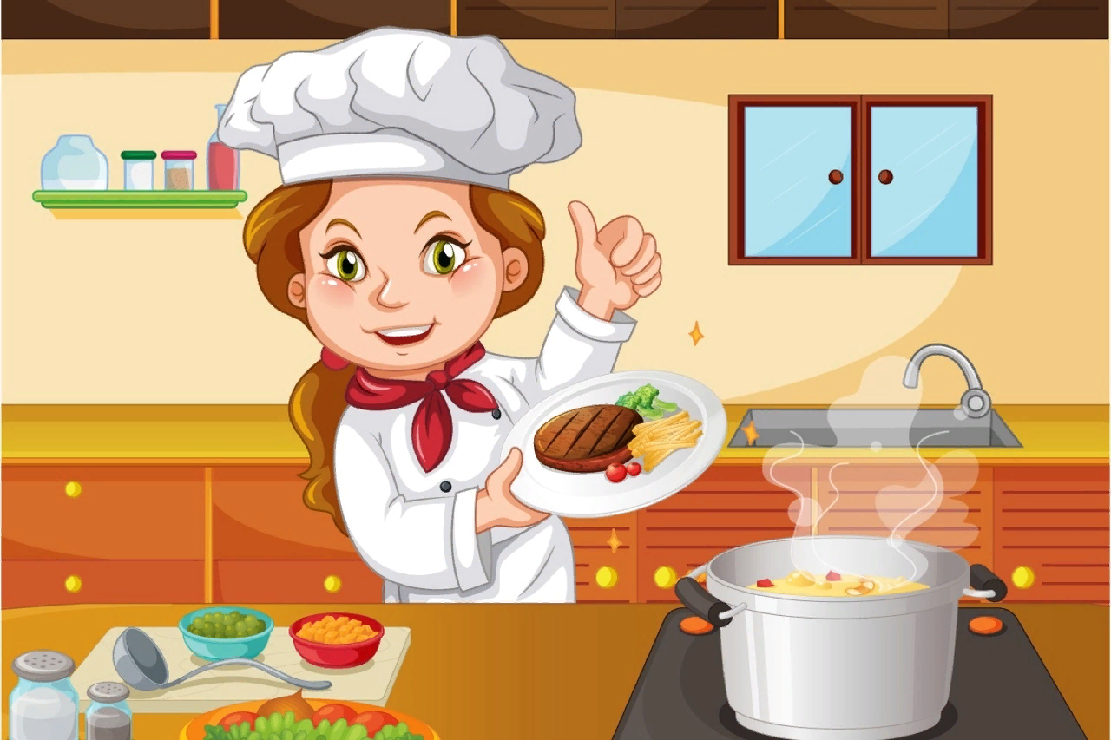
повар
Приготовит мама суп
Малышам из разных групп,
Ловко вылепит котлеты
И нарежет винегреты.
И с такой умелой мамой
Я бываю сытый самый!

Slide 15

учитель
В школе я учёный самый -
Повезло мне очень с мамой.
От неё узнают дети
На уроке всё на свете.
Станут лучше и умней,
Справедливей и добрей.

Slide 16
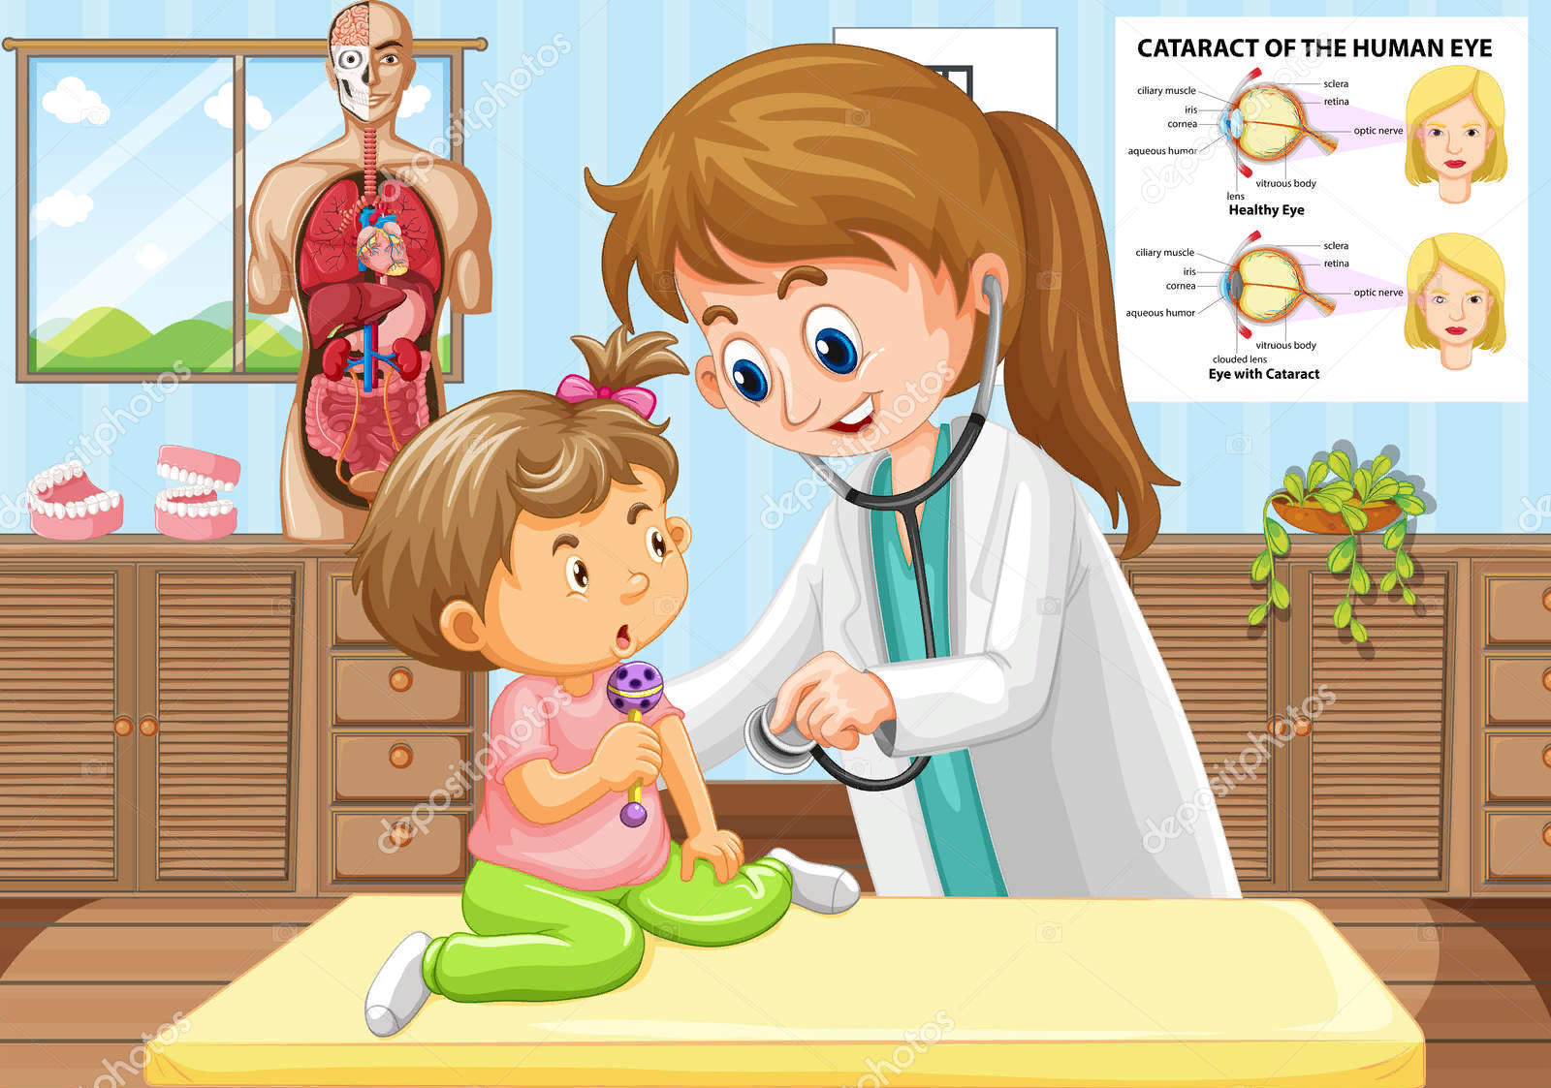
медсестра
Мама может ставить банки,
Мазать ссадины и ранки.
Мама делает уколы
Всем ребятам нашей школы.
Мама лаской, добрым словом
Помогает стать здоровым!

Slide 17
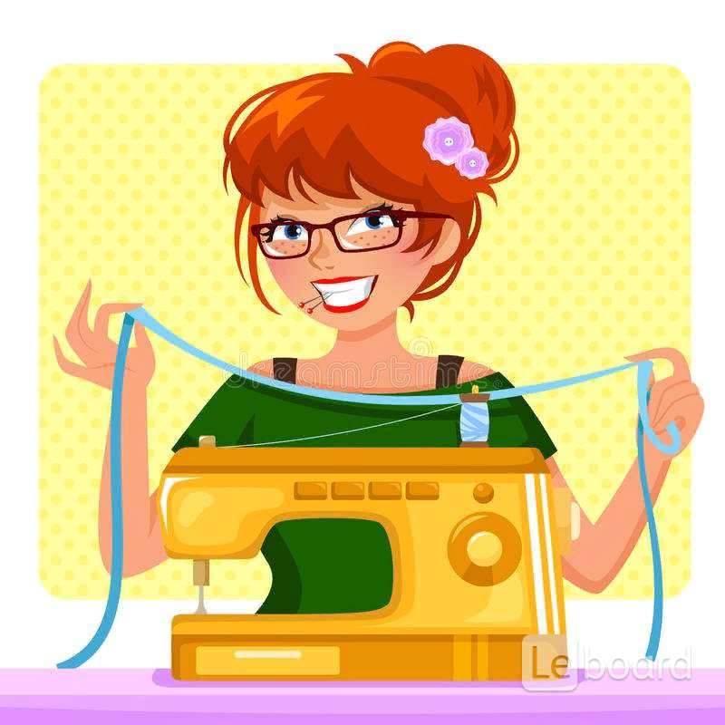
швея
Мама - золотые руки -
Шьёт рубашки, платья, брюки.
Папа, я, сестрёнка Света -
Все с иголочки одеты!

Slide 18
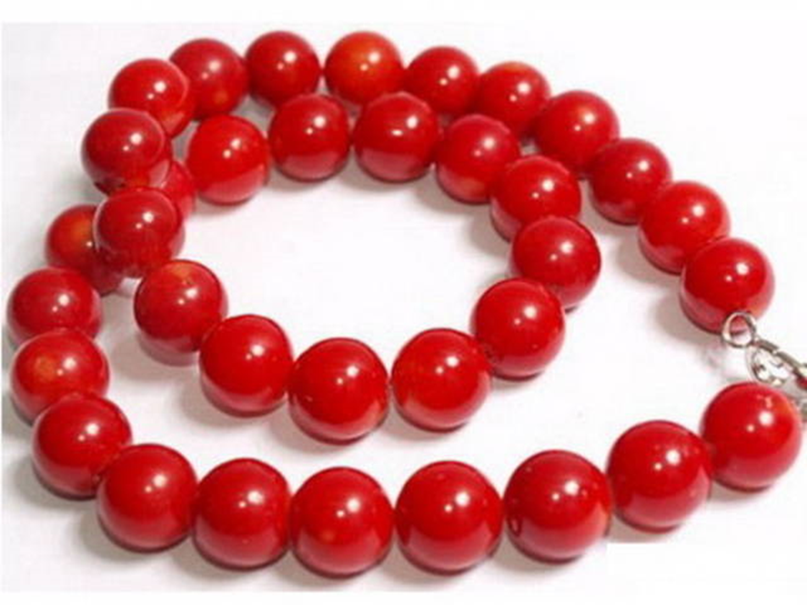
Мамины украшения
Эти шарики на нити
Вы примерить не хотите ли?
На любые ваши вкусы
В маминой шкатулке ...

Slide 19
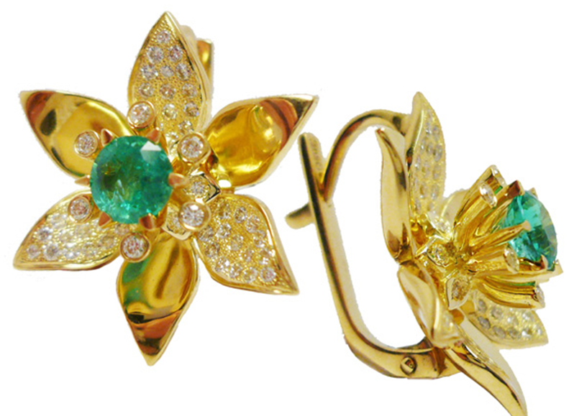
В ушках маминых сверкают,
Цветом радуги играют.
Серебрятся капли-крошки
Украшения ...

Slide 20
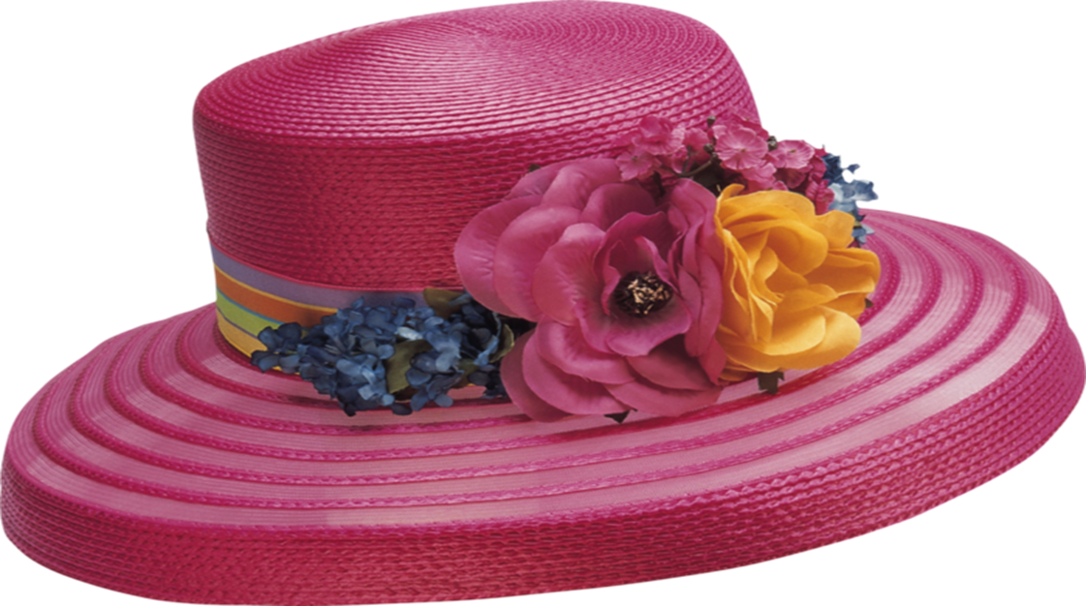
Край ее зовут полями,
Верх украшен весь цветами.
Головной убор-загадка -
Есть у мамы нашей ...

Slide 21
Сказочные мамы
Назовите сказки, в которых упоминается о маме

Slide 22
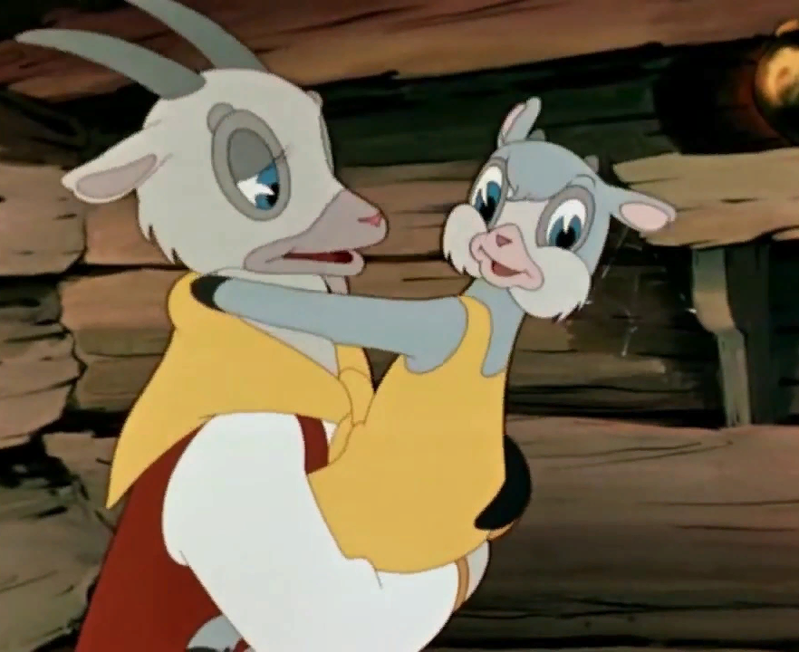
«Волк и семеро козлят»

Slide 23
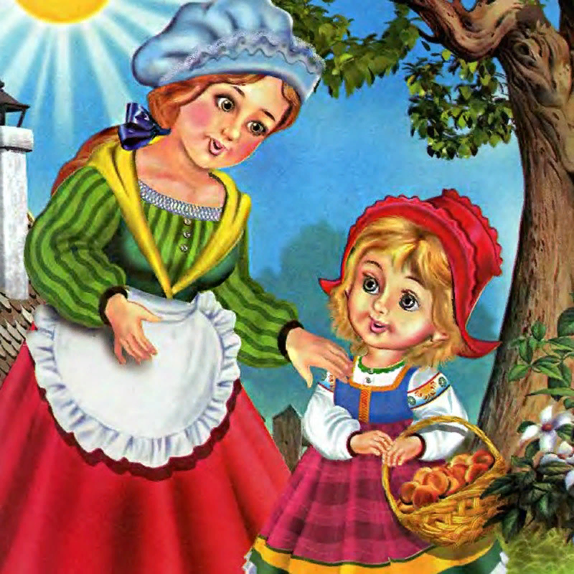
«Красная Шапочка»

Slide 24
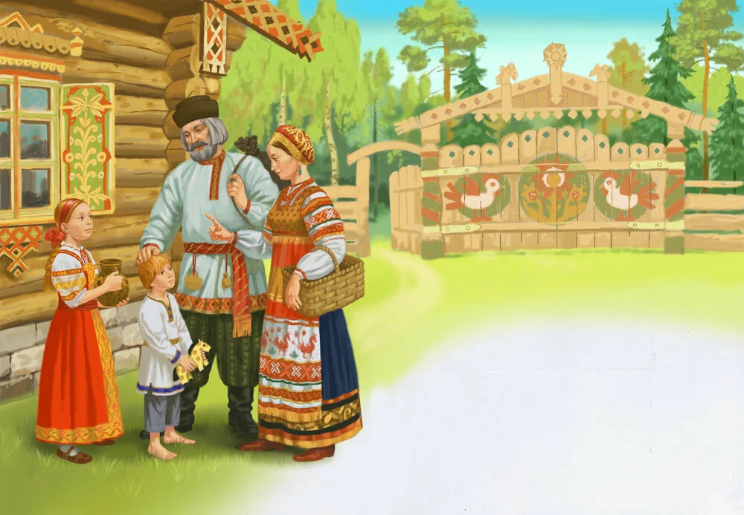
«Гуси-лебеди»

Slide 25
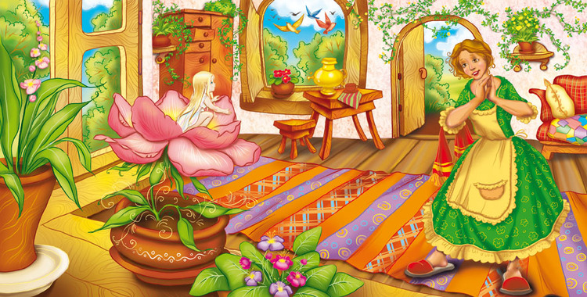
«Дюймовочка»

Slide 26


